Slide 1
Глобальні екологічні проблеми сучасності
Учениці 11-б класу Чехівська Вікторія Шпак Софія
2015

Slide 2
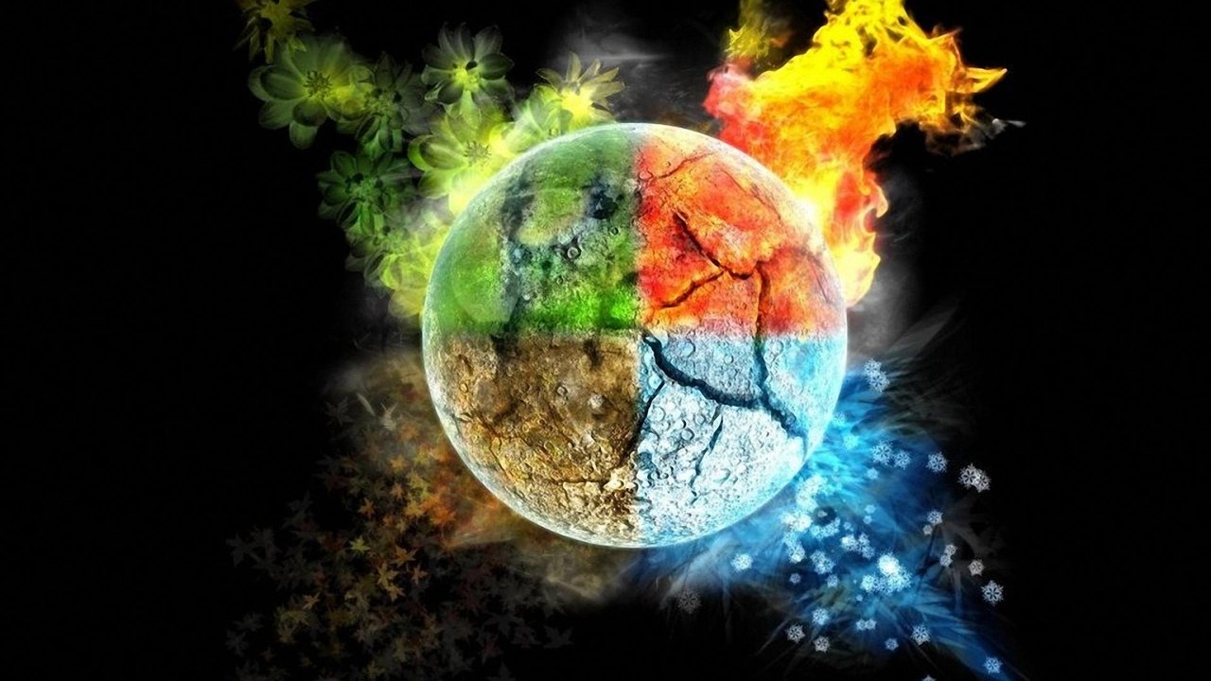
Живи ввічливо в гармонії з природою!
Глобальні проблеми сучасності - це феномен планетарного
масштабу, котрий пов'язаний з нерівномірністю екологічного,
демографічного, економічного, політичного, науково-
технічного, морального і культурного розвитку суспільства. Це
обумовлює виживання людини і дальший прогрес суспільства з
ноосферогенезом, формуванням єдиної людської цивілізації на
планеті, тому ці проблеми є дуже актуальними в наш час.

Slide 3
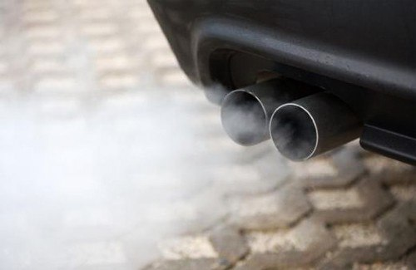
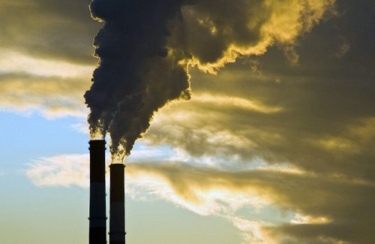
Важливими причинами загострення глобальних проблем,
що розглядаються з погляду речового змісту, є:
➢ Низький рівень впровадження ресурсо- та
енергозаощаджуючих, екологічно чистих технологій.
➢ Швидка урбанізація населення, зростання гігантських
мегаполісів.
➢ Варварське ставлення людини до природи.

Slide 4
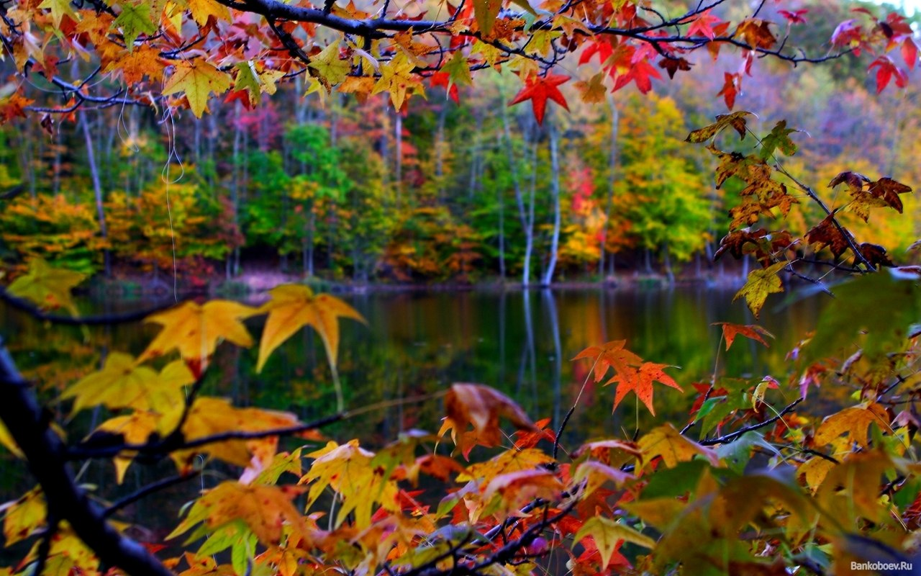
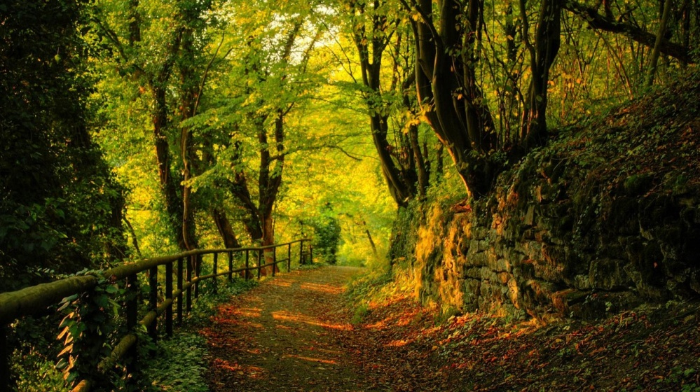
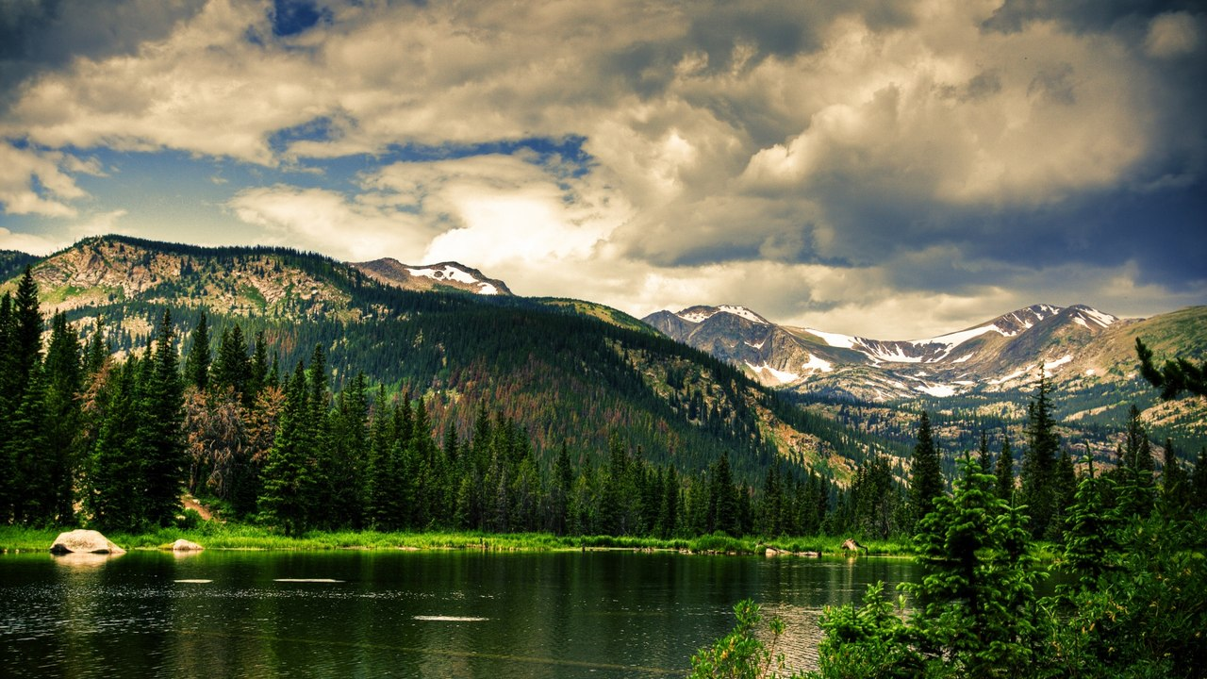
За походженням, характером і способом розв'язання
глобальні проблеми класифікуються на декілька видів:
- проблеми, що виникають у сфері взаємодії природи і
суспільства;
- проблеми у сфері суспільних взаємовідносин;
- проблеми розвитку людської цивілізації.

Slide 5
Необхідність пошуку шляхів розв'язання глобальних
проблем людства породжена тими реальними загрозами, які
виникли перед світовим співтовариством.
Важко допомогти людині, яка переконана, що в неї немає
проблем. Подібно з нашою планетою, аби поліпшити її здоров’я,
нам спочатку слід визнати, що вона хвора. Або освіта зробила б
видатний поступ у
врятуванні планети.
Більшість людей нині
глибоко розуміють, що
земля зубожіла,
забруднилась і людям слід
щось з цим робити.
Небезпека занепаду
навколишнього
середовища сьогодні більша, ніж загроза ядерної війни.

Slide 6
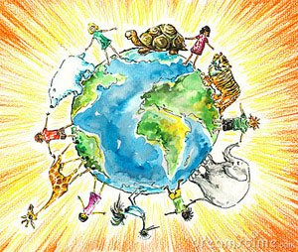
Джерелами ресурсів та засобами розв'язання глобальних проблем у нинішніх умовах виступають:
✓ офіційна допомога з боку економічно розвинутих країн країнам, що розвиваються;
✓ іноземні приватні інвестиції;
✓ об'єднання зусиль усіх країн світу для розв'язання глобальних проблем;
✓ збільшення витрат держав світового співтовариства на подолання насамперед екологічної кризи;
✓ створення за рахунок країн, які заподіяли найбільшої шкоди планеті, своєрідного фонду екологічної безпеки з метою ліквідації найзагрозливіших для довкілля джерел небезпеки;
✓ посилення відповідальності країн світового співтовариства за збереження природи;
✓ стимулювання виробництва таких зразків транспортних засобів, техніки, які б не завдавали шкоди довкіллю, забезпечували економію всіх паливно-енергетичних
ресурсів.

Slide 7
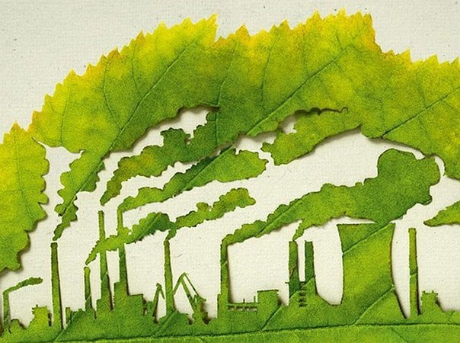
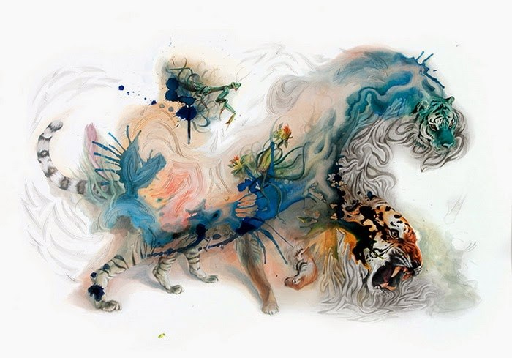
Складність розв'язання глобальних проблем сучасності не означає, що світова спільнота не усвідомлює згубної небезпеки їх ігнорування, постає питання пошуку найефективнішого комплексного міждержавного підходу їх вирішення.
Під загрозою катастрофічного забруднення атмосфери світові держави не обмірковували розбіжності своїх поглядів, а вдалися до рішучих заходів. Інші міжнародні акції теж є наступними кроками, щоб охоронити зникаючі види, зберегти Антарктику й контролювати транспортування токсичних відходів.

Slide 8
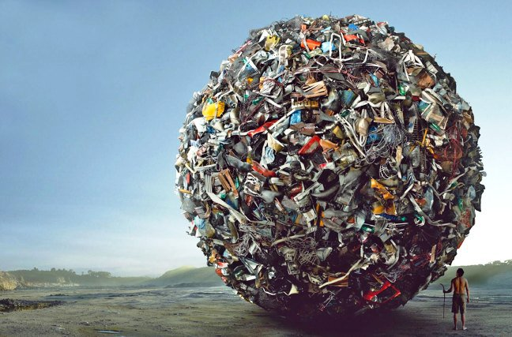
Захист тваринного світу в Україні
Конституция України надає громадянам та іншим особам для задоволення своїх потреб право користуватися природними об'єктами, що належать на праві державної, а іноді приватної та комунальної власності відповідно до закону, не погіршуючи екологічну ситуацію та їх природні якості (статті 13, 41).
Законодавство України гарантує громадянам право загального користування природними ресурсами для задоволення життєво необхідних потреб (естетичних, оздоровчих, рекреаційних, матеріальних тощо) безоплатно, без закріплення цих ресурсів за окремими особами і надання відповідних дозволів, за винятком обмежень, передбачених законодавством.

Slide 9
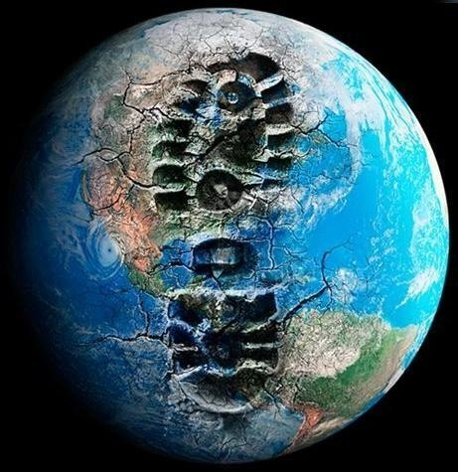
Правова охорона тваринного світу. Червона книга України
Тваринний світ становить один з найбільш вразливих об'єктів природи, бо впливати на його стан можна як безпосередньо (на самих тварин), так і через вплив на середовище його перебування. Тому ст. 32 Закону України «Про тваринний світ» містить перелік правових, організаційних, матеріально-технічних та інших заходів, спрямованих на відтворення, раціональне використання і збереження тваринного світу у всьому його біологічному різноманітті. Підґрунттям такої діяльності є комплексний підхід до охорони та поліпшення всієї екологічної системи довкілля, в якій перебуває і складовою частиною якої є тваринний світ. Відповідно заходи щодо його охорони можна умовно поділити на дві великі групи: спрямовані на охорону самих тварин та ті, які забезпечують охорону середовища їх перебування, умов відтворення та шляхів міграції тварин.

Slide 10
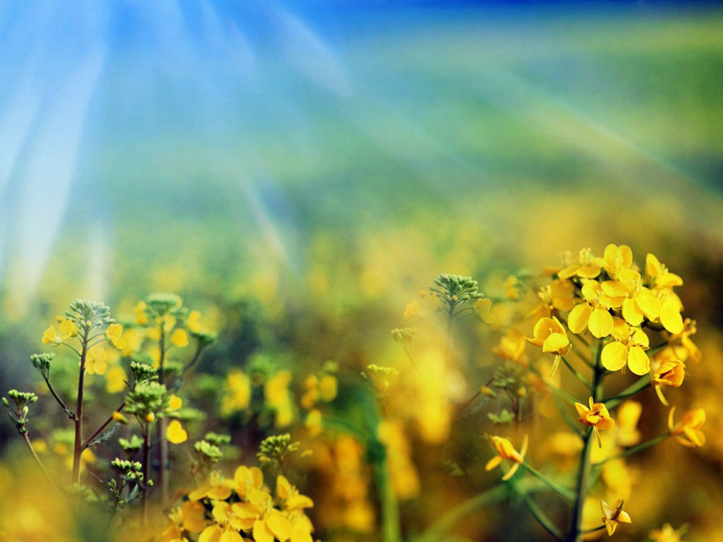
Час схаменутись!

